Slide 1
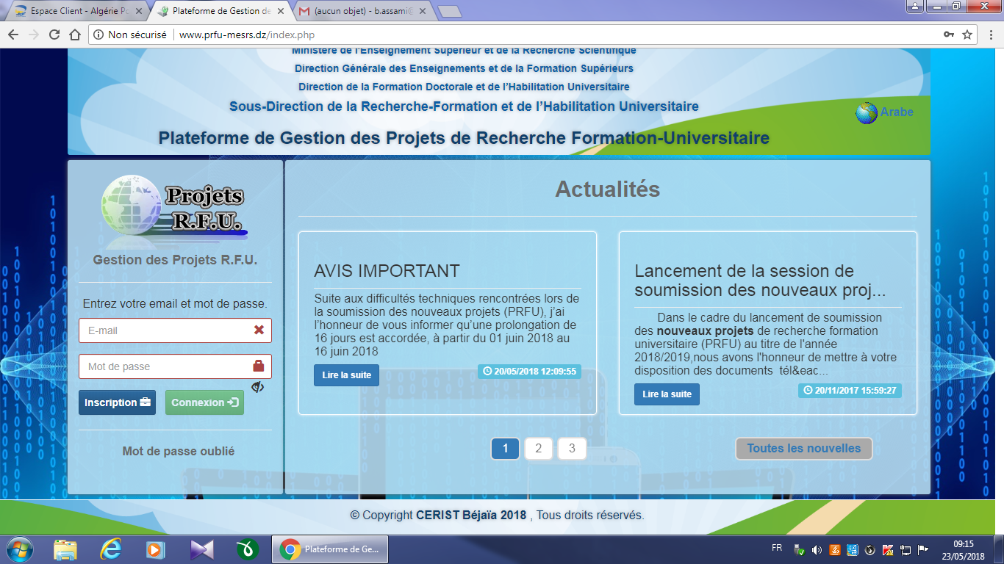
كيفية فتح حساب على مستوى منصة إدارة مشاريع البحث التكوين الجامعي

Slide 2
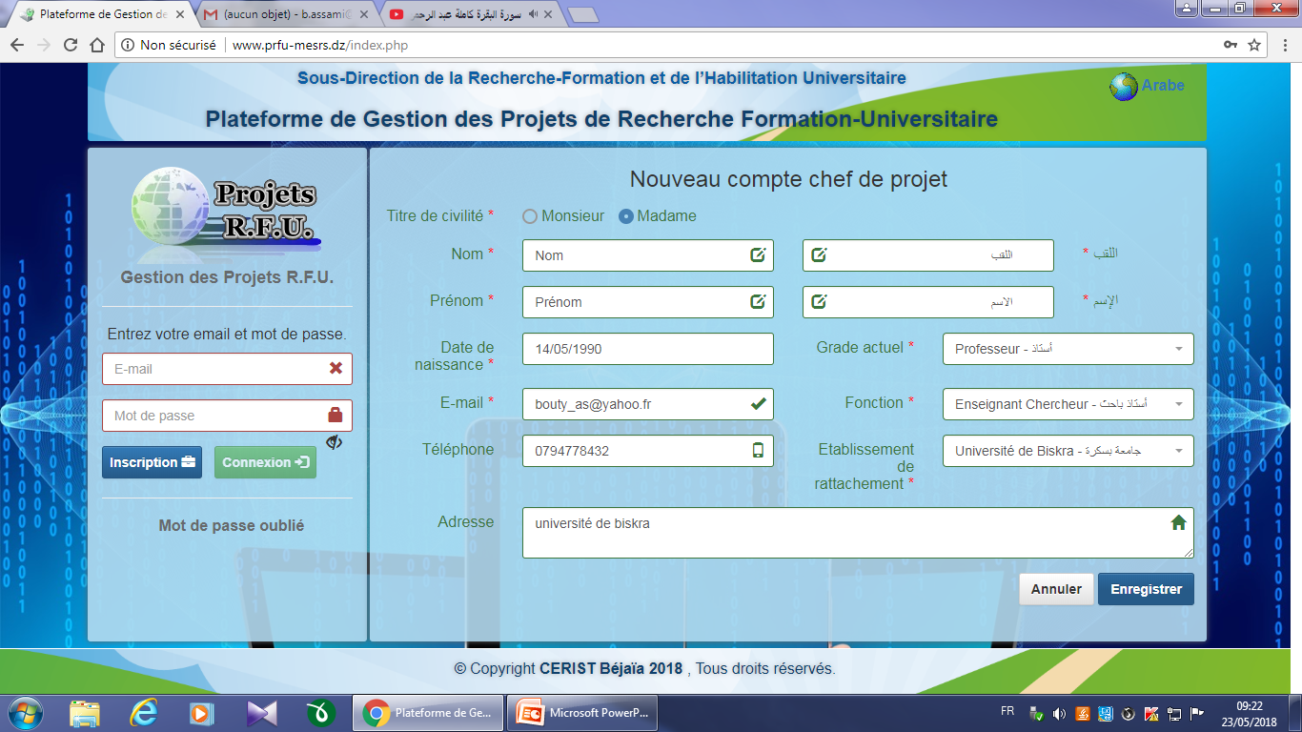
كيفية فتح حساب على مستوى منصة إدارة مشاريع البحث التكوين الجامعي

Slide 3
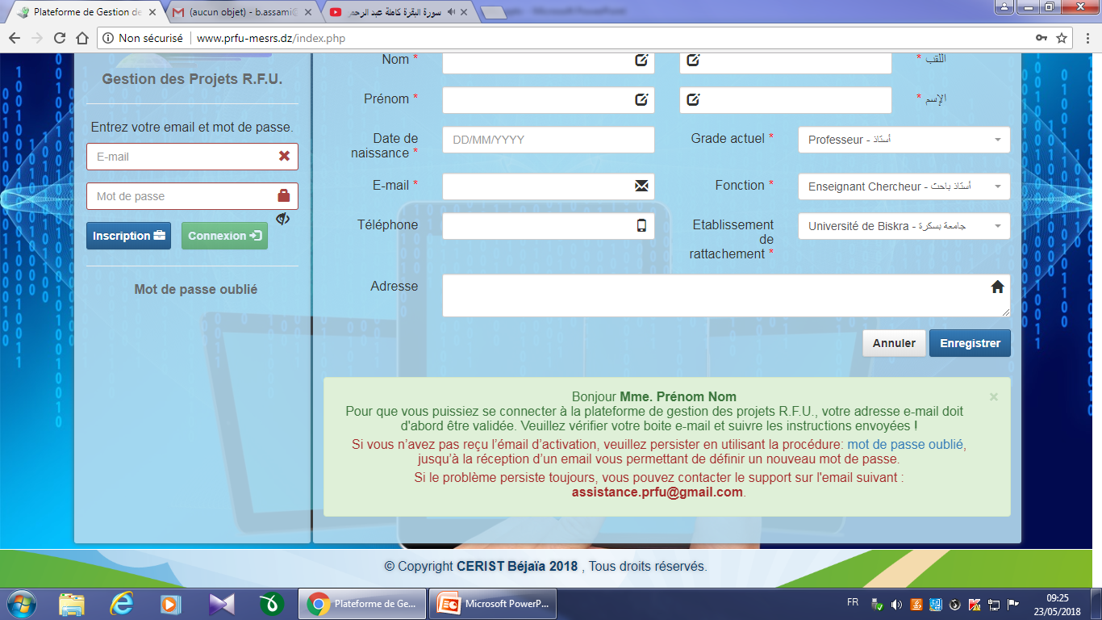
كيفية فتح حساب على مستوى منصة إدارة مشاريع البحث التكوين الجامعي
إذا لم يتم إرسال رسالة تفعيل الحساب و كلمة السر في البريد الإلكتروني إضغط على « mot de passe oublié »

Slide 4
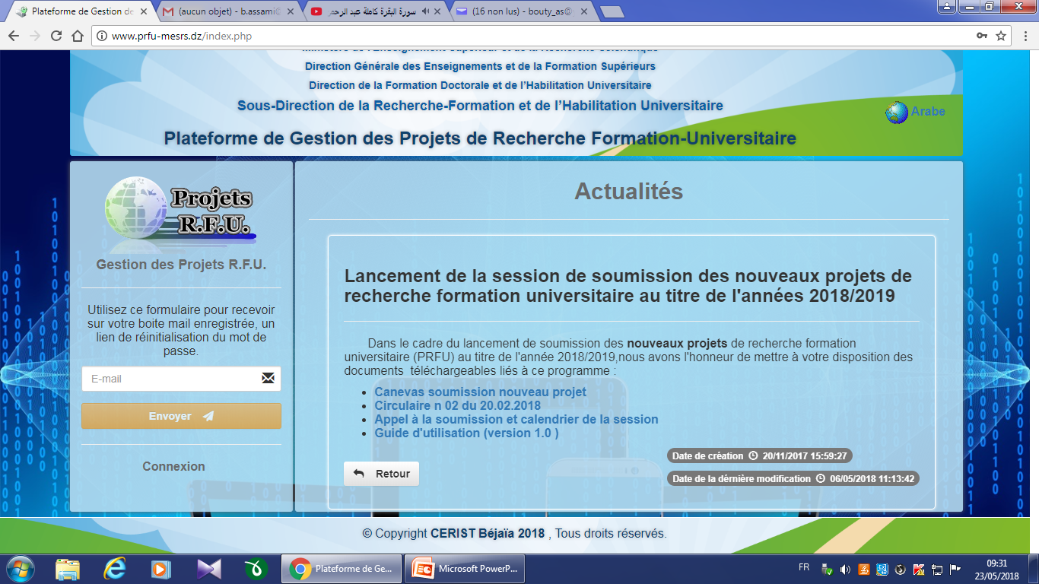
E-mail
ملاحظة : يجب أن يكون البريد الإلكتروني صحيح و في قيد الإستعمال
يجب أن يكون نفس البريد الإلكتروني الذي تم به فتح الحساب مثال : « bouty_as@yahoo.fr »
إذا لم يتم إرسال كلمة السر في البريد الإلكتروني كرر العملية ”mot de passe oublié ” 3 مرات على الأقل

Slide 5
ملاحظة : إذا لم يتم إرسال كلمة السر في البريد الإلكتروني قم بإرسالe-mail إلى البريد الإلكتروني : assistance.prfu@gmail.com توضح أنك لم تتلقى رسالة تفعيل و كلمة السر وسوف يتم إرسال كلمة السر في أقل من 24 ساعة

